Slide 1

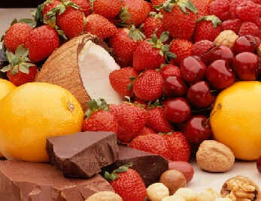
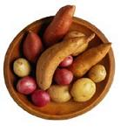
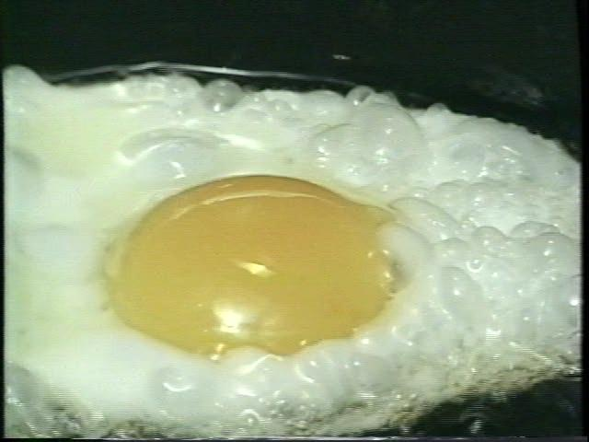
건강관리를 위한 영양학적 기초
영양
인간이 생명을 유지하고 성장과 손상된 조직의 재생을 위해
체외로부터 식품을 섭취하여 소화,흡수과정을 거쳐 체내에서
이용하고 여기에서 생긴 불필요한 물질을 체외로 배설하는
일련의 과정
영양소
식품으로부터 얻어지는 물질로서 인간의 성장 및 조직의
재생에 이용되는 물질
필수영양소
영양소 중 인체 내에서 합성이 불가능하거나 불충분하게
합성되기 때문에 반드시 식품을 통해 공급해 주어야 하는 영양소

Slide 2



건강관리를 위한 영양학적 기초
필수영양소
유기영양소
탄수화물,지방, 단백질, 비타민
무기영양소
각종 무기질

Slide 3
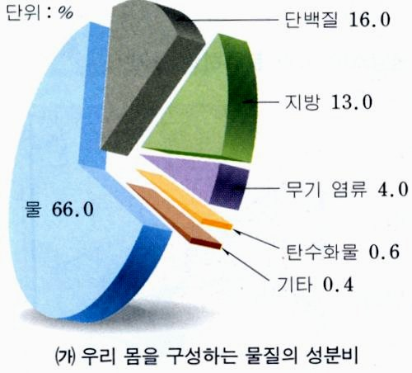
건강관리를 위한 영양학적 기초

Slide 4
건강관리를 위한 영양학적 기초
3대 영양소
우리 몸에서 가장 필요로 하는 영양소
영양소 구성원소 기 능 열량 인체(%)
탄수화물 C.H.O 주요 에너지원 (간, 근육에 저장) 4Kcal 0.6
단 백 질 C.H.O.N 세포 원형질의 주성분 4kcal 16.0
(아미노산 분자로 구성)
지 방 C.H.O 에너지원, 체온유지 9Kcal 13.0
일부는 피하지방에 저장
(지방산과 글리세롤로 구성)

Slide 5
건강관리를 위한 영양학적 기초
기타 영양소
몸을 구성하는 성분이지만 에너지원은 아님.
영양소 구성원소 기 능 인체구성(%)
물 H.O 원형질 주성분, 몸의 60~70%차지 66.0
영양분, 노폐물 운반작용, 체내화학
반응 조절, 체온조절 등
무기염류 P, K, Ca, 몸의 생리기능 조절, 소량필요 4.0
Mg, Fe, Na... (뼈, 이, 혈액, 체액의 성분)
비타민 지용성 비타민 생리기능 조절, 합성을 못하므로 기타 0.4
수용성 비타민 음식물로 섭취, 부족 시 결핍증

Slide 6
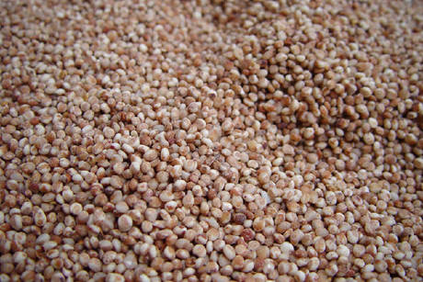
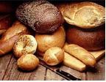
1. 탄수화물
탄수화물의 특성
-열량의 대부분을 공급하는 영양소
-소화가 잘되고, 에너지효율이 높으며 가격도 저렴
-전분과 당류의 형태로 식품 중에 존재
-하루 필요 열량의 70%를 곡류에서 공급
-작은창자(소장)에서 분비되는 소화효소에 의해 포도당, 과당, 갈락토스
상태로 완전히 분해 후 체내 흡수

Slide 7
1.탄수화물
탄수화물 종류
함유식품
다당류
전 분(starch)
글리코겐(glycogen)
셀룰로즈(cellulose)
곡 류
어패류, 간
야 채
이당류
맥아당(maltose)
자 당(sucrose)
유 당(lactose)
발아한 곡물, 엿기름
사탕수수
우유, 콩류
단당류
포도당(glucose)
과당(fructose)
갈락토스(galactose)
과일, 꿀

Slide 8
액상과당
단맛을 내면서 방부제 역할을 하는 합성 화학 물질.
(고과당 옥수수 시럽, HFCS)
-미국에서 1980년대부터 국가보조금을 통해 가장 많이 생산하는 유전자
조작 옥수수를 화학 처리하여 만든 불량 식품.
-소화를 촉진시키고, 반면 렙틴 분비를 억제하여 뇌가 배부르다는 신호를
받지 못하게 하기 때문에 끊임없이 먹도록 유도.
-‘무설탕’이라는 문구는 설탕 대신 치명적인 합성 화학 물질로 만들어진
액상 과당이나 아스파탐, 사카린, 스플렌다 등을 첨가했다는 말.
-아스파탐, 사카린 등은 뇌와 신경 조직을 파괴하는 발암 물질.
스플렌다는 위장과 DNA를 파괴하고 성 기능 장애 유발.

Slide 9
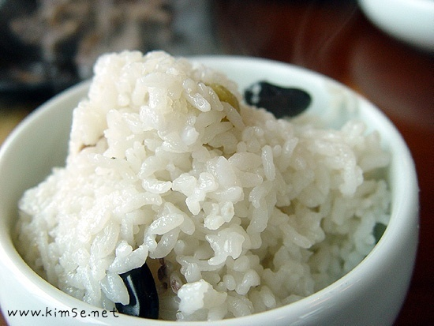
1.탄수화물
탄수화물의 기능
1. 에너지의 공급 : 가장 경제적 에너지 → 1g당 4kcal의 열량
소화,흡수될 때까지의 시간 짧음 → 피로회복에 효과적
2. 단백질의 절약작용 : 탄수화물 섭취 부족 시 → 근육조직을 구성하고
있는 단백질로부터 포도당을 합성 (포도당 신생반응)
3. 중추신경계의 연료 : 뇌와 신경조직에 사용되는 유일한 에너지원
4. 혈당의 유지 : 인체 에너지 생산의 주원료
탄수화물 소화→ 포도당 흡수 → 글리코겐 형태로 간, 근육에 저장

Slide 10
1.탄수화물
식이섬유
유익한 생리기능을 가지며, 소장에서 소화되지 못하고 대장으로 갈 때
비소화성 물질로 남는 다당류
식이섬유의 기능
- 수분함유 능력이 크다 (배변량 증가)
- 점성도, 결합력, 흡착력 상승 → 식사 후 혈당 급증 방지 (당뇨환자에 권장)
- 혈중 콜레스테롤을 감소, 지질을 흡착 배출 → 비만과 과식억제 효과
식이섬유가 풍부한 식품
콩과식물, 과일류, 채소류, 뿌리채소, 해조류, 버섯류, 견과류, 전곡류
섬유질이 장 청소를?
섬유질 : 수분함유 능력 큼, 점성도 높음, 결합력 및 흡착력 커서 팽륜 성질

